Slide 1
Квадрокоптеры – дорожники
Революция в сфере дорожного строительства и эксплуатации. Они обеспечивают быструю и точную диагностику дефектов дорожного покрытия.
v0.0.1

Slide 2
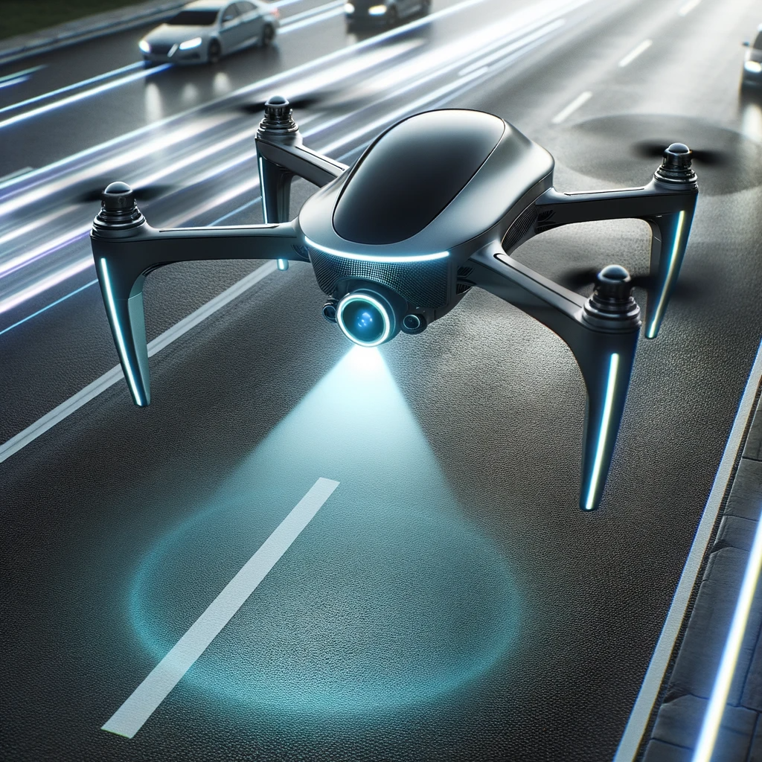
Актуальность проекта
Эффективность Диагностики и Мониторинга
Проект предлагает революционный подход к диагностике и мониторингу дорожных систем с использованием квадрокоптеров. Современные датчики и камеры высокого разрешения обеспечивают высокую степень точности в обнаружении дефектов дорожного покрытия и анализе транспортных потоков.

Slide 3
Проблема
Проблема клиента, которую вы решаете.
Почему существующих вариантов решения не достаточно?
Экологические риски и загрязнение
Существующие решения, как правило, либо слишком трудоемки и дороги, либо не обеспечивают необходимую точность и комплексность анализа.
Ручные методы диагностики дефектов часто подвержены человеческим ошибкам и требуют значительных трудовых затрат. Стационарные системы мониторинга транспорта и экологии ограничены по области покрытия и не всегда адаптированы к изменяющимся условиям.
Таким образом, существует необходимость в более гибких, точных и комплексных методах анализа, которые предлагает данный проект.
Неэффективное управление транспортными потоками
Недостаточная точность диагностики дефектов

Slide 4
Решение
Что вы предлагаете, уникальные преимущества и выгоды для клиента.
Высокая точность диагностики
Реальное время и гибкость
Комплексный анализ транспортных потоков
Экологический мониторинг и устойчивость

Slide 5
Рынок
Рынок, на котором вы работаете, его объем, рост и уровень конкуренции.
Мы работаем на рынке дорожного строительства и инфраструктуры, который по разным оценкам находится в активной фазе роста. Ожидается, что объем этого рынка будет увеличиваться на 3-5% ежегодно. Конкуренция в данной сфере высока, однако комплексный и технологически продвинутый подход нашего проекта позволяет выделиться на фоне традиционных методов управления и мониторинга.

Slide 6
Бизнес-модель
Бизнес-модель – как вы зарабатываете или планируете.
Продажа Оборудования и ПО
Подписка на Облачный Сервис
Консалтинг и Кастомизация
Данные и Аналитика как Услуга

Slide 7
Команда
Ключевые члены ваше команды (CEO, CTO и СMO), опыт и компетенции;
Сушко Даниил
Парий Мария
Лидер
Программист
Инженер
Предприниматель
Маркетолог
Дизайнер

Slide 8
Планы развития
Планы развития, потребности и предложение для того, кому вы адресуете презентацию.
04
Расширение Географии Присутствия:
03
Интеграция с Другими Системами
02
Развитие Аналитических Инструментов
01
Сотрудничество с Государственными Органами

Slide 9
Контакты
Сайт
Телефон
email
Hive.rea.ru
+7 (988) 368-93-66
rubranny@gmail.com

